Slide 1
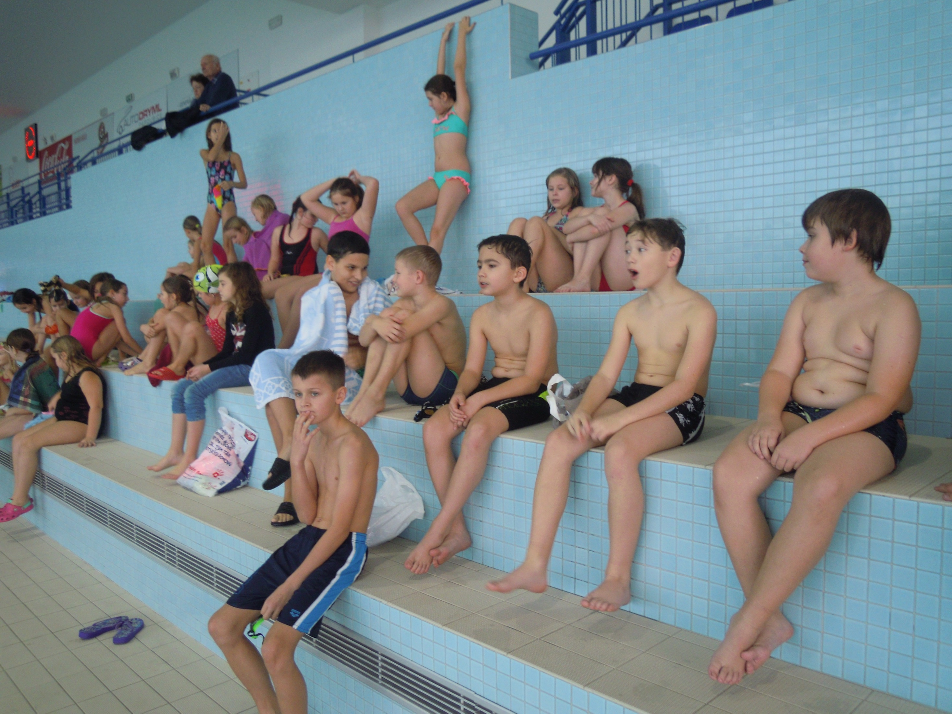
Plavecký výcvik 2017/2018

Slide 2
I v letošním školním roce žáci třetí, čtvrté a páté třídy navštěvují plavecký kurz v pardubickém Aquacentru.

Slide 3
Družstvo plavců při krátkém odpočinku.

Slide 4
Plave nebo jen leží?

Slide 5
Krátký odpočinek a póza na fotku.

Slide 6
Ukázkový skok, zbytek družstva s napětím sleduje prvního odvážlivce. Bidlem plavčice usměrňuje jen obruč ☺.

Slide 7
Po teplé sprše o přestávce si musí všichni sdělit zážitky z první poloviny lekce.

Slide 8
Nestačí mít odvahu! Pamatuj si s námi, voda nemá podlahu, řeka nemá trámy. /:Chceš-li chodit na hloubku, uč se plavat holoubku.:/

